Slide 1
履约超时管理平台的
设计与实现
2020.05
南京大学软件学院研究生毕业论文汇报
Notes:
南京大学软件学院研究生答辩

Slide 2
汇报提纲
项目背景
相关技术
需求分析与总体设计
系统模块详细设计与实现
总结和展望
2020.05
南京大学软件学院研究生毕业论文汇报
Notes:
南京大学软件学院研究生答辩

Slide 3
项目背景
来源：饿了么实习时参与的履约超时管理平台项目
现状：
  超时判定逻辑以硬编码方式存在，运营人员无法自行配置
  既有超时判定逻辑分散在各个系统，修改逻辑需要多团队协作，流程缓慢，无法快速响应需求
  由于修改繁琐，判定逻辑的粒度无法把控
目的和意义：
  运营人员能够自行配置判定逻辑，无需多团队协作
  判定逻辑能够快速投入使用
  运营人员能够对判定逻辑进行细粒度把控
2020.05
南京大学软件学院研究生毕业论文汇报
Notes:
南京大学软件学院研究生答辩

Slide 4
相关技术
Spring Boot
RabbitMQ
E-Scheduler
Redis
异地多活技术
2020.05
南京大学软件学院研究生毕业论文汇报
Notes:
南京大学软件学院研究生答辩

Slide 5
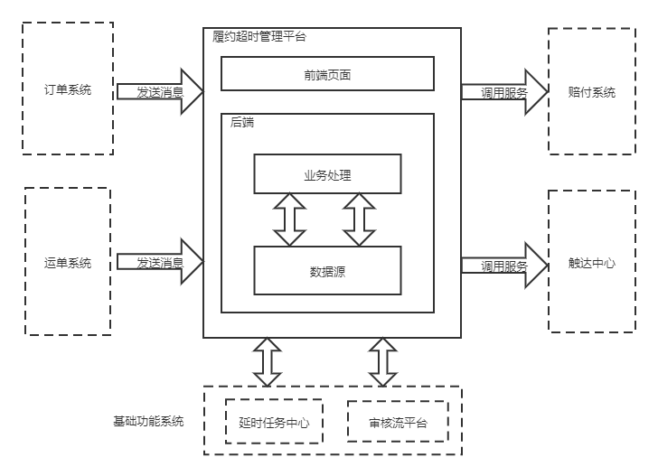
系统边界
2020.05
南京大学软件学院研究生毕业论文汇报

Slide 6
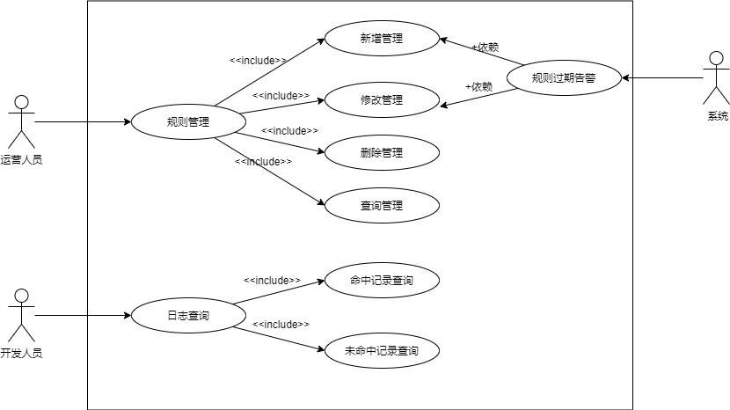
需求分析
系统角色：运营人员、开发
功能性需求
  规则管理功能
  规则预处理功能
  审核流程管理功能
  规则应用功能
非功能性需求
  安全性
  稳定性
  可扩展性
2020.05
南京大学软件学院研究生毕业论文汇报

Slide 7
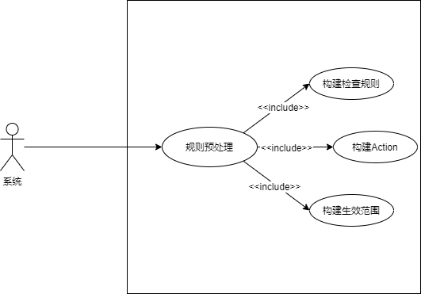
需求分析
主要职责
  构建检查规则
  构建Action
  构建生效范围
2020.05
南京大学软件学院研究生毕业论文汇报

Slide 8
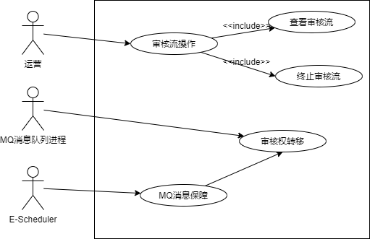
需求分析
主要职责
  审核流操作
  MQ消息保障
2020.05
南京大学软件学院研究生毕业论文汇报

Slide 9
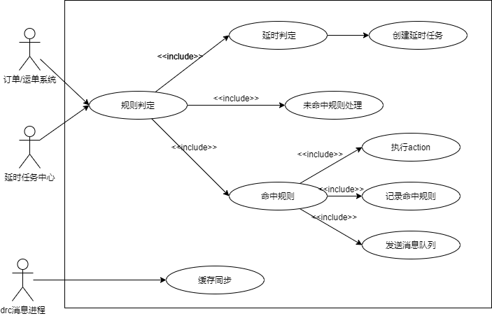
需求分析
主要职责
  规则判定
  缓存同步

Slide 10
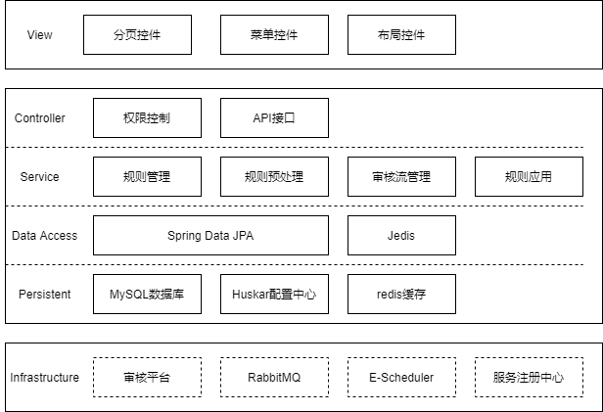
总体设计—总体架构设计
2020.05
南京大学软件学院研究生毕业论文汇报

Slide 11
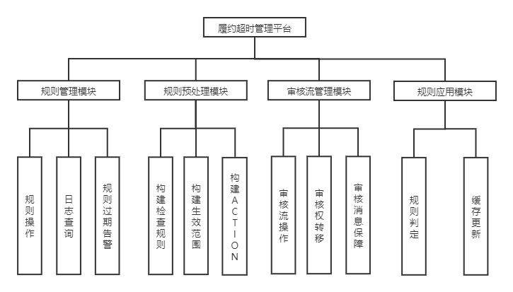
总体设计—功能组成设计
2020.05
南京大学软件学院研究生毕业论文汇报

Slide 12
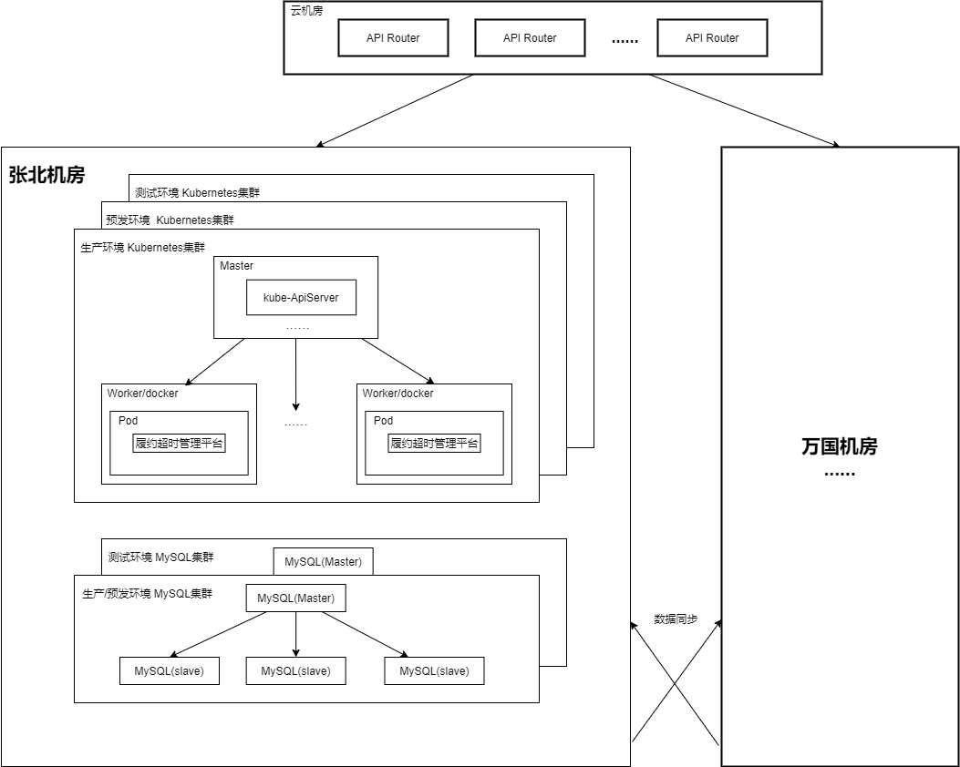
总体设计—部署设计
分布式部署
异地多活部署
2020.05
南京大学软件学院研究生毕业论文汇报

Slide 13
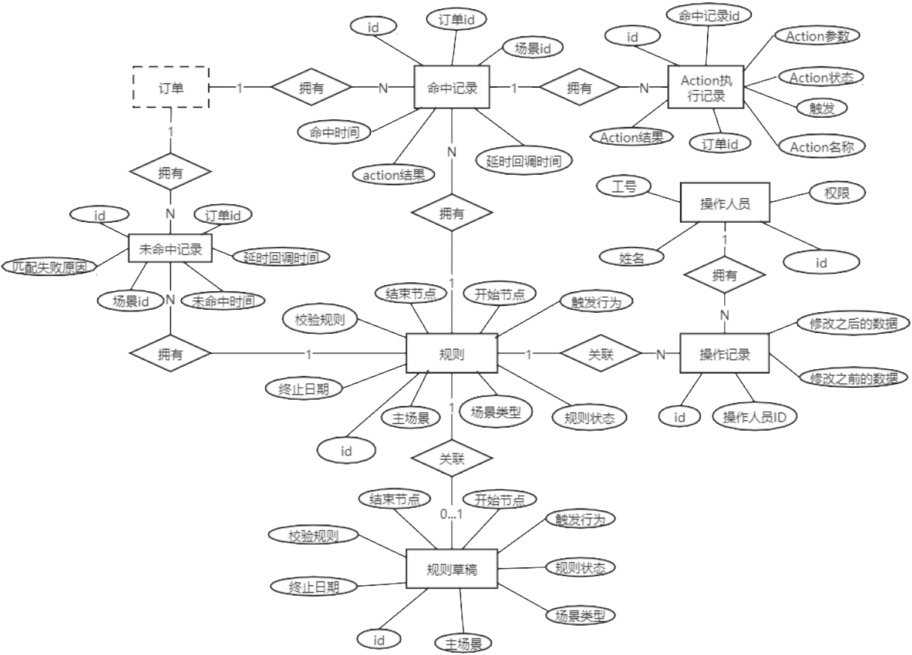
总体设计—数据库设计
2020.05
南京大学软件学院研究生毕业论文汇报

Slide 14
系统模块详细设计与实现
规则管理模块
  规则操作、日志查询、规则过期告警
规则预处理模块
  构建检查规则、构建生效范围、构建Action
审核流管理模块
  审核权操作、审核权转移、审核消息保障
规则应用模块
  规则判定、缓存更新
2020.05
南京大学软件学院研究生毕业论文汇报

Slide 15
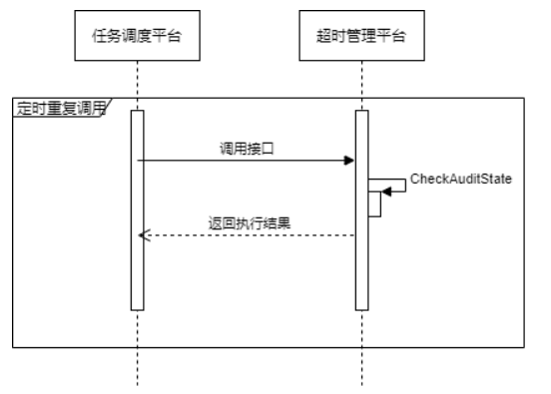
审核流模块详细设计
2020.05
南京大学软件学院研究生毕业论文汇报

Slide 16
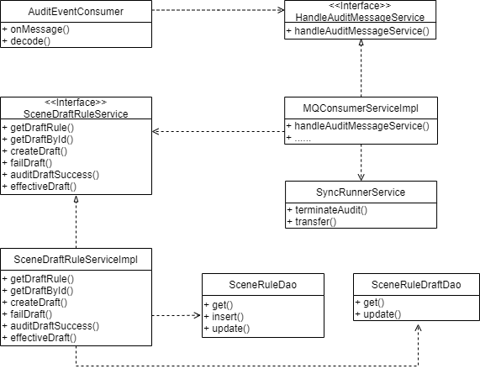
审核流模块详细设计
2020.05
南京大学软件学院研究生毕业论文汇报

Slide 17
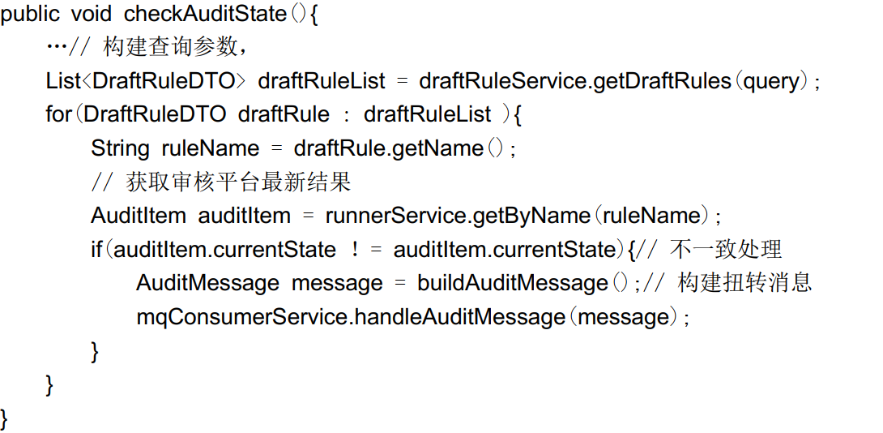
审核流管理模块实现
2020.05
南京大学软件学院研究生毕业论文汇报

Slide 18
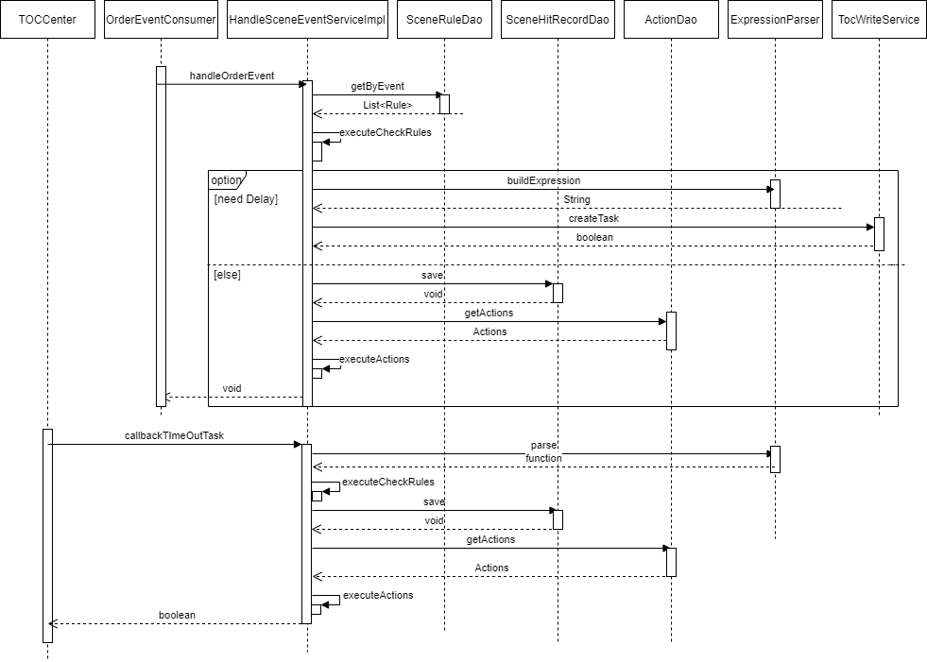
规则应用模块详细设计
Notes:
以发布数据产品为例

Slide 19
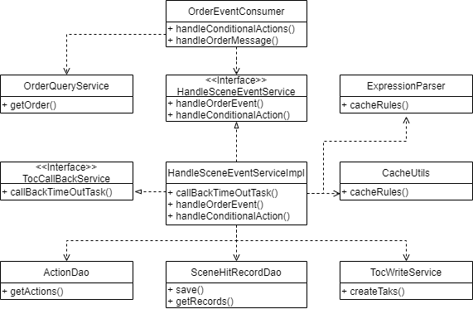
规则应用模块详细设计

Slide 20
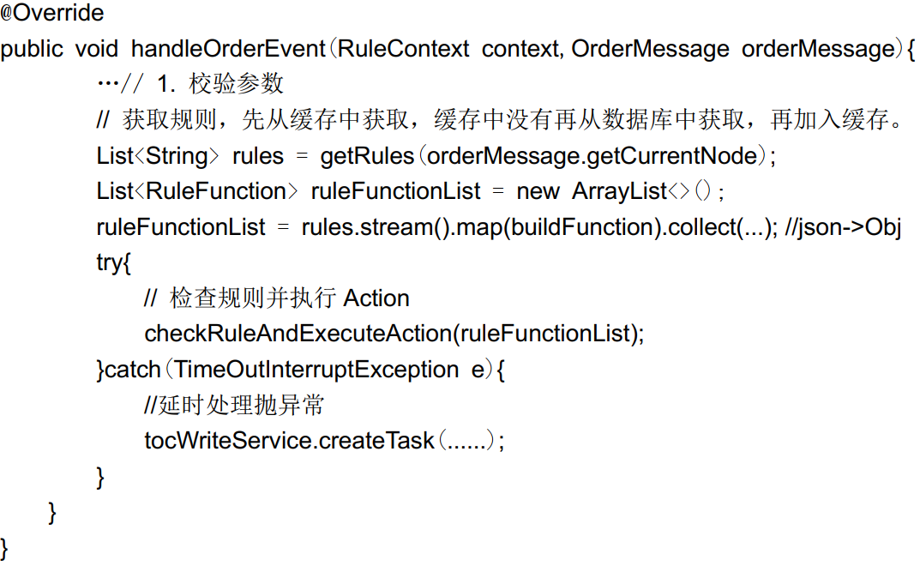
规则应用模块实现
规则判定

Slide 21
总结
阐述了项目背景，重点解决：
  用户修改配置需求无法快速响应的问题
    概述系统规划，界定系统边界，详细分析系统需求，提炼出系统功能。
    完成系统架构结构设计、功能组成设计、系统部署设计、数据库设计等。
    详细设计系统功能模块并给出具体实现细节。
      审核流管理模块解决了审核流操作、审核权转移和审核流丢失的问题
      规则应用模块解决了规则判定和缓存更新的问题
    本系统已投入实际使用，较好地解决了运营修改配置无法快速响应的问题，经用户实际使用，反馈良好。
2020.05
南京大学软件学院研究生毕业论文汇报

Slide 22
展望
用户使用界面优化
新增前端配置、导入脚本功能
2020.05
南京大学软件学院研究生毕业论文汇报

Slide 23

致谢
谢谢！
2020.05
南京大学软件学院研究生毕业论文汇报

